Slide 1



Slide 2
TẬP HÁT CỘNG ĐOÀN

Slide 3
Đk: Con sẽ ca tụng tình thương của Chúa đến muôn đời.

Slide 4
Anh em là giống nòi được tuyển chọn, là hoàng tộc chuyên lo tế tự, là Dân thánh, để loan truyền những kỳ công của Thiên Chúa, Đấng đã gọi anh em ra khỏi miền u tối, vào nơi đầy ánh sáng huyền diệu của Ngài.
Alleluia - Alleluia:
Alleluia …

Slide 6
Ca Nhập Lễ
Ai Đón Tiếp
Nguyễn Văn Hòa

Slide 7
ĐK: Ai đón tiếp anh em là đón tiếp Thầy. Ai đón tiếp Thầy là đón tiếp Đấng sai Thầy.

Slide 8
Tk1. Ai đón tiếp một ngôn sứ vì người ấy là ngôn sứ thì sẽ được phần thưởng ngôn sứ.
>>

Slide 9
ĐK: Ai đón tiếp anh em là đón tiếp Thầy. Ai đón tiếp Thầy là đón tiếp Đấng sai Thầy.
>>

Slide 10
Tk2. Ai đón tiếp người công chính vì người ấy là công chính thì sẽ được phần thưởng công chính.
>>

Slide 11
ĐK: Ai đón tiếp anh em là đón tiếp Thầy. Ai đón tiếp Thầy là đón tiếp Đấng sai Thầy.
>>

Slide 12
Tk3. Ai cho người bé nhỏ này uống dù một chén nước lã mà thôi

Slide 13
Vì kẻ ấy là môn đệ Thầy, thì người đó sẽ không mất phần thưởng đâu.
>>

Slide 14
ĐK: Ai đón tiếp anh em là đón tiếp Thầy. Ai đón tiếp Thầy là đón tiếp Đấng sai Thầy.

Slide 16
KINH VINH DANH
Ca Lên Đi 2

Slide 17
Chủ tế: Vinh danh Thiên Chúa trên các tầng trời.
Cộng đoàn: Và bình an dưới thế, bình an dưới thế cho người thiện tâm.

Slide 18
Chúng con ca ngợi Chúa.
Chúng con chúc tụng Chúa.
Chúng con thờ lạy Chúa.
Chúng con tôn vinh Chúa.

Slide 19
Chúng con cảm tạ Chúa vì vinh quang cao cả Chúa.
Lạy Chúa là Thiên Chúa, là Vua trên trời, là Chúa Cha toàn năng.

Slide 20
Lạy Con Một Thiên Chúa Chúa Giê-su Ki-tô.
Lạy Chúa là Thiên Chúa, là Chiên Thiên Chúa, là Con Đức Chúa Cha.

Slide 21
Chúa xoá tội trần gian, xin thương, xin thương, xin thương xót chúng con.
Chúa xoá tội trần gian, xin nhận lời chúng con cầu khẩn.

Slide 22
Chúa ngự bên hữu Đức Chúa Cha, xin thương, xin thương, xin thương xót chúng con.

Slide 23
Vì lạy Chúa Giê-su Ki-tô, chỉ có Chúa là Đấng Thánh, chỉ có Chúa là Chúa, chỉ có Chúa là Đấng Tối Cao, cùng Đức Chúa Thánh Thần trong vinh quang Đức Chúa Cha. A-men. A-men.

Slide 24
KINH VINH DANH

Slide 25
Chủ tế: Vinh danh Thiên Chúa trên các tầng trời.
A+B: Và bình an dưới thế cho người thiện tâm.

Slide 26
A: Chúng con ca ngợi Chúa.
B: Chúng con chúc tụng Chúa.
A: Chúng con thờ lạy Chúa.
B: Chúng con tôn vinh Chúa.

Slide 27
A: Chúng con cảm tạ Chúa vì vinh quang cao cả Chúa.
B: Lạy Chúa là Thiên Chúa, là Vua trên trời, là Chúa Cha toàn năng.

Slide 28
A: Lạy con một Thiên Chúa, Chúa Giêsu Kitô.
B: Lạy Chúa là Thiên Chúa, là Chiên Thiên Chúa là Con Đức Chúa Cha.

Slide 29
A: Chúa xóa tội trần gian, xin thương xót chúng con.
B: Chúa xóa tội trần gian, xin nhậm lời chúng con cầu khẩn.

Slide 30
A: Chúa ngự bên hữu Đức Chúa Cha, xin thương xót chúng con.
B: Vì lạy Chúa Giêsu Kitô, chỉ có Chúa là Đấng Thánh.

Slide 31
Chỉ có Chúa là Chúa, chỉ có Chúa là đấng tối cao.
A+B: Cùng Đức Chúa Thánh Thần trong vinh quang Đức Chúa Cha.
Amen.

Slide 33
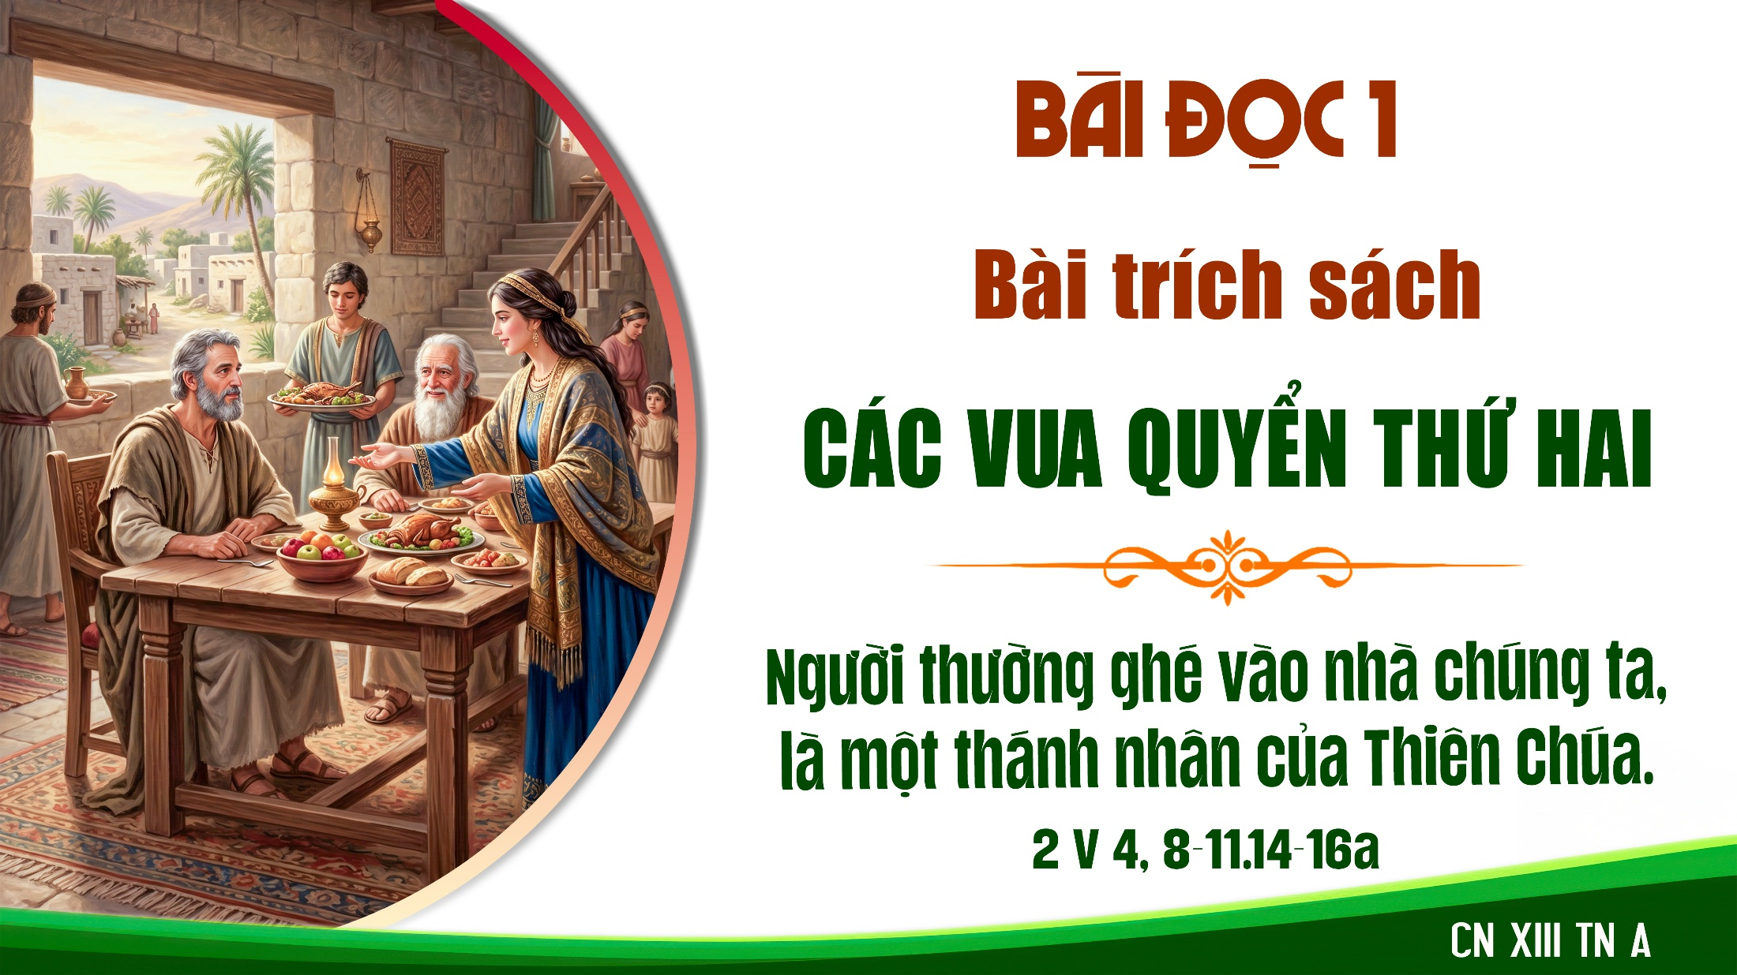

Slide 34
Thánh Vịnh 88
Chúa Nhật XIII Thường Niên
Năm A
Lm Kim Long
04 Câu

Slide 35
Đk: Con sẽ ca tụng tình thương của Chúa đến muôn đời.

Slide 36
Tk1: Tình thương Chúa muôn đời con luôn ca tụng. Vạn kiếp miệng con sẽ cao rao lòng thành tín của Ngài. Vì Chúa phán: Tình thương đó xây dựng đến thiên thu. Đức tín thành của Chúa thiết lập trên cung trời.

Slide 37
Đk: Con sẽ ca tụng tình thương của Chúa đến muôn đời.

Slide 38
Tk2: Lập giao ước với người Ta đây tuyển chọn. Thề hứa cùng Đa-vít tôi trung rằng: dòng dõi của ngươi bền vững mãi vì Ta muốn xây dựng đến thiên thu, muốn thiết lập củng cố ngai vàng ngươi muôn đời.

Slide 39
Đk: Con sẽ ca tụng tình thương của Chúa đến muôn đời.

Slide 40
Tk3: Thật vinh phúc, dân nào tung hô ca ngợi. Lạy Chúa Ngài soi ánh Tôn Nhan để họ tiến đều lên. Nhờ biết rõ được Danh Chúa, suốt ngày sẽ hân hoan. Bởi vì Ngài công chính, khiến họ hiên ngang hoài.

Slide 41
Đk: Con sẽ ca tụng tình thương của Chúa đến muôn đời.

Slide 42
Tk4: Người thưa Chúa: thân phụ con nay là Ngài, là Chúa mà con kính tin luôn, là núi đá độ trì. Và Chúa phán: Này Ta sẽ thương người đến muôn năm. Sẽ giữ hoài giao ước với ngươi luôn khôn rời.

Slide 43
Đk: Con sẽ ca tụng tình thương của Chúa đến muôn đời.

Slide 44
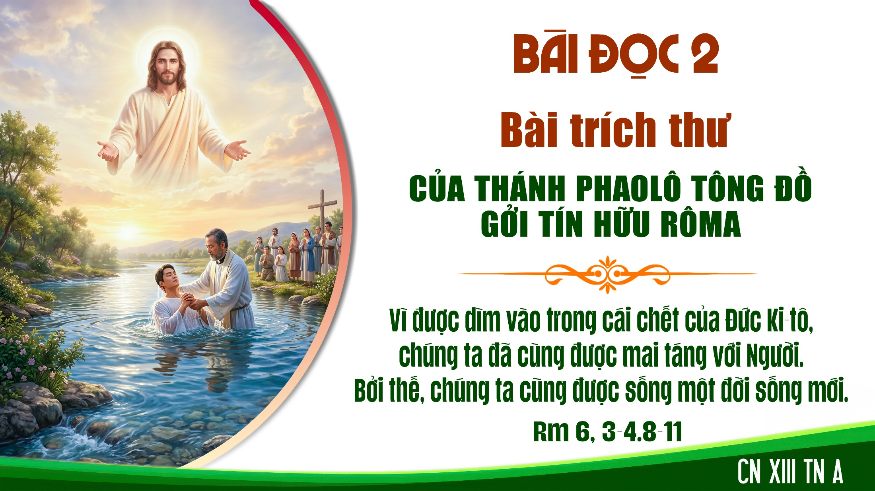

Slide 45
Anh em là giống nòi được tuyển chọn, là hoàng tộc chuyên lo tế tự, là Dân thánh, để loan truyền những kỳ công của Thiên Chúa, Đấng đã gọi anh em ra khỏi miền u tối, vào nơi đầy ánh sáng huyền diệu của Ngài.
Alleluia - Alleluia:
Alleluia …

Slide 46


Slide 47
KINH TIN KÍNH

Slide 48
Tôi tin kính một Thiên Chúa là Cha toàn năng, Đấng tạo thành trời đất, muôn vật hữu hình và vô hình.

Slide 49
Tôi tin kính một Chúa Giêsu Kitô, Con Một Thiên Chúa, Sinh bởi Đức Chúa Cha từ trước muôn đời.

Slide 50
Người là Thiên Chúa bởi Thiên Chúa, Ánh Sáng bởi Ánh Sáng, Thiên Chúa thật bởi Thiên Chúa thật,

Slide 51
được sinh ra mà không phải được tạo thành, đồng bản thể với Đức Chúa Cha: nhờ Người mà muôn vật được tạo thành.

Slide 52
Vì loài người chúng ta và để cứu độ chúng ta, Người đã từ trời xuống thế.

Slide 53
Bởi phép Đức Chúa Thánh Thần, Người đã nhập thể trong lòng Trinh Nữ Maria, và đã làm người.

Slide 54
Người chịu đóng đinh vào thập giá vì chúng ta, thời quan Phongxiô Philatô; Người chịu khổ hình và mai táng, ngày thứ ba Người sống lại như lời Thánh Kinh.

Slide 55
Người lên trời, ngự bên hữu Đức Chúa Cha, và Người sẽ lại đến trong vinh quang để phán xét kẻ sống và kẻ chết, Nước Người sẽ không bao giờ cùng.

Slide 56
Tôi tin kính Đức Chúa Thánh Thần là Thiên Chúa và là Đấng ban sự sống, Người bởi Đức Chúa Cha và Đức Chúa Con mà ra,

Slide 57
Người được phụng thờ và tôn vinh cùng với Đức Chúa Cha và Đức Chúa Con: Người đã dùng các tiên tri mà phán dạy.

Slide 58
Tôi tin Hội Thánh duy nhất thánh thiện công giáo và tông truyền.

Slide 59
Tôi tuyên xưng có một Phép Rửa để tha tội. Tôi trông đợi kẻ chết sống lại và sự sống đời sau. Amen.

Slide 60

Lời Nguyện Tín Hữu

Slide 61

Của Lễ Đời Con
Nguyễn Duy

Slide 62
Tk1: Dâng lên Ngài của lễ đời con thuộc về Chúa trót cuộc đời. Lời đoan hứa mãi luôn vuông tròn. Dâng lên Ngài của lễ đời con. Biết dâng gì cho đẹp hơn. Kính dâng Ngài tình yêu sắt son. .

Slide 63
Đk: Trong chân tình và trong yêu mến. Kính dâng Ngài trọn cuộc sống con để trung thành một đời chứng nhân.

Slide 64
Tk2: Dâng lên Ngài của lễ đầu tiên từ bàn tay ngát hương trời. Nguyện xin Chúa đoái thương nhậm lời. Dâng lên Ngài của lễ đầu tiên với ước nguyện cho ngày mai. Ánh Tin Mừng tỏa lan khắp nơi.

Slide 65
Đk: Lòng thành kính và trong yêu mến. Kính dâng Ngài trọn cuộc sống con để trung thành một đời chứng nhân.

Slide 68
Ca Nguyện Hiệp Lễ
Theo Chúa
Là Nguồn Hạnh Phúc
Huỳnh Minh Kỳ - Đinh Công Huỳnh

Slide 69
Tk1: Ai yêu mến cha mẹ hơn Thầy thì chẳng xứng đáng với Thầy đâu. Ai không vác thập giá riêng mình thì cũng không xứng đáng với Thầy.

Slide 70
**: Ai mong tìm sự sống cho mình thì họ sẽ bị đánh mất đi. Và ai mất mạng sống với vì Thầy họ sẽ tìm lại được sự sống.

Slide 71
Đk: Ai đón tiếp các con chính là họ tiếp đón Thầy. Ai đón tiếp chính Thầy là tiếp đón Đấng sai Thầy. Ai cho người bé mọn này dù chỉ một bát nước lã. Thầy nói với các con rằng: người ấy không mất phần thưởng đâu.

Slide 72
Tk2: Cho con sống kết hiệp với Ngài là hạnh phúc Chúa luôn ở bên. Cho con biết từ bỏ chính mình để trở nên men muối cho đời.

Slide 73
**: Đi theo Ngài là biết chấp nhận nhiều sầu đắng và những ghét ghen. Dù giông tố lòng chẳng ngại ngần đời có Ngài là trọn niềm vui.

Slide 74
Đk: Ai đón tiếp các con chính là họ tiếp đón Thầy. Ai đón tiếp chính Thầy là tiếp đón Đấng sai Thầy. Ai cho người bé mọn này dù chỉ một bát nước lã. Thầy nói với các con rằng: người ấy không mất phần thưởng đâu.

Slide 75
Tk3: Cho con biết chấp nhận đau khổ vì thập giá dẫn lên trời cao. Đi theo Chúa là sống cửa hẹp từ khước bao vui thú gian trần.

Slide 76
**: Chúa biết con đầy những yếu hèn mà Ngài luôn dủ thương đỡ nâng. Nhờ ơn Chúa dìu dắt cuộc đời con vững lòng một niềm cậy trông.

Slide 77
Đk: Ai đón tiếp các con chính là họ tiếp đón Thầy. Ai đón tiếp chính Thầy là tiếp đón Đấng sai Thầy. Ai cho người bé mọn này dù chỉ một bát nước lã. Thầy nói với các con rằng: người ấy không mất phần thưởng đâu.

Slide 79
Ca Kết Lễ
Chút Tình Con Thơ
Nguyễn Duy

Slide 80
Tk1: Mẹ ơi! Trên trần gian con chưa thấy ai đến nhờ Mẹ mà Mẹ không thương giúp. Mẹ ơi! Con biết rằng tình Mẹ rất bao la, luôn dõi nhìn từng nhịp bước con thơ.

Slide 81
Đk: Mẹ nguồn cậy trông cho người thất vọng. Mẹ là niềm tin cho người lữ thứ. Mẹ là niềm vui cho người buồn đau, Mẹ là nghỉ ngơi cho người đơn côi.

